Slide 1
Data Encryption Standard(DES)
컴퓨터공학부 김상원
https://youtu.be/zej1OyGGnlU

Slide 2
DES 개요
DES 주요특징
DES 알고리즘
DES의 한계

Slide 3
DES개요
1972년에 미국 NBS (National Bureau of Standards, 오늘날의 NIST)는 암호 기술의 필요성을 절감하고 미국 정부 규모의 표준적인 암호 알고리즘을 개발하기로 했다. 이에 1974년 8월 27일, IBM에서 루시퍼 암호 알고리즘을 제안했고, 이를 수정하여 1975년 3월 17일에 DES를 발표했다.
DES(Data Encryption Standard)는 64비트의 평문을 46비트의 암호문으로 만드는 블록암호 시스템으로 64비트의 키를 사용한다. 데이터 암호화 표준이라고 한다. 64비트의 키(외부 키)중에서 56비트는 실제의 키(내부 키)가 되고 나머지는 거사용 비트로 사용된다.

Slide 4
DES의 주요 특징
DES의 구조 : 파이스텔 암호(Feistel cipher)
64 bit block length
56 bit key length(+8 Parity Bit)
16 rounds
48 bits of key used each round (subkey)
암호 알고리즘의 안정성은 주로 “S-boxes”에 달려있다.

Slide 5
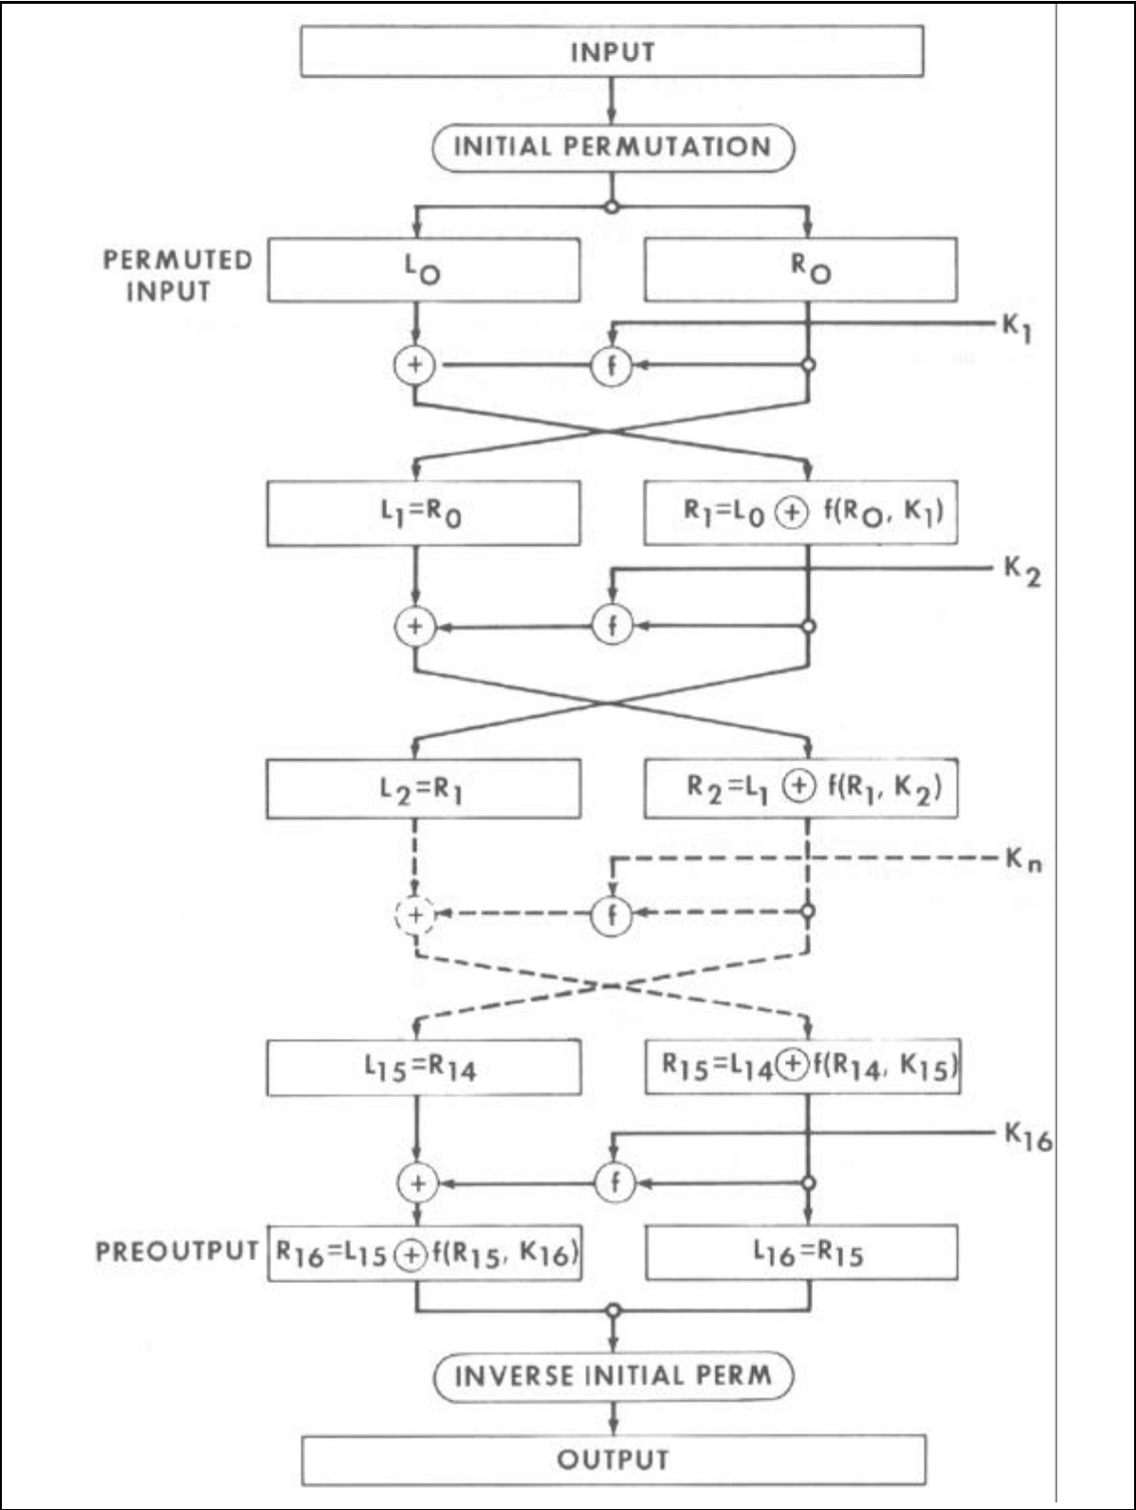
DES 알고리즘

Slide 6
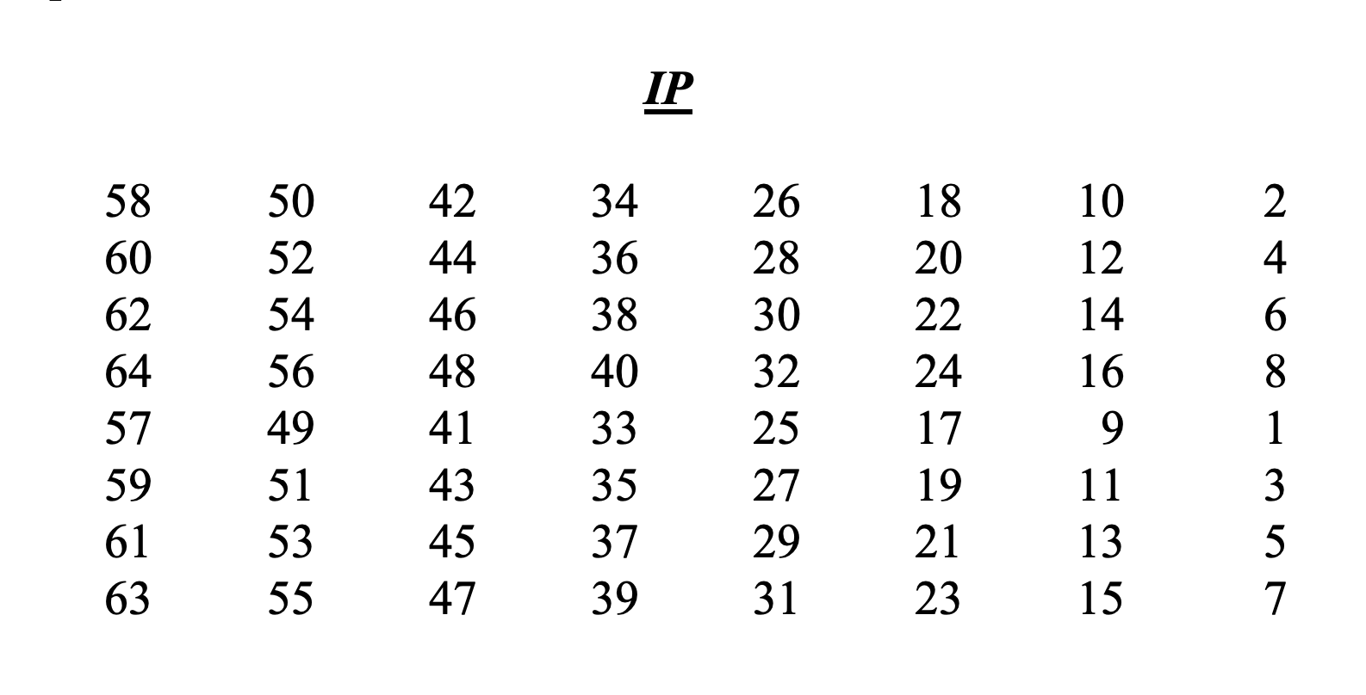
DES 알고리즘
Initial Permutation

Slide 7
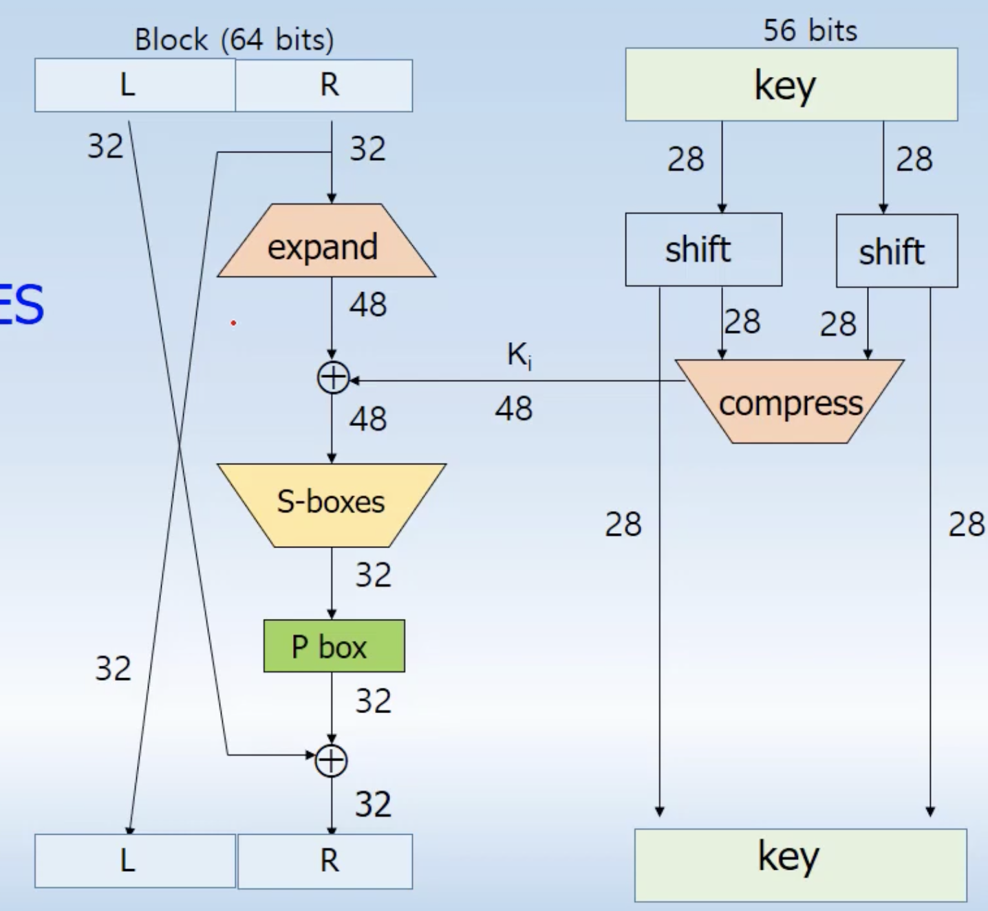
One Round of DES

Slide 8
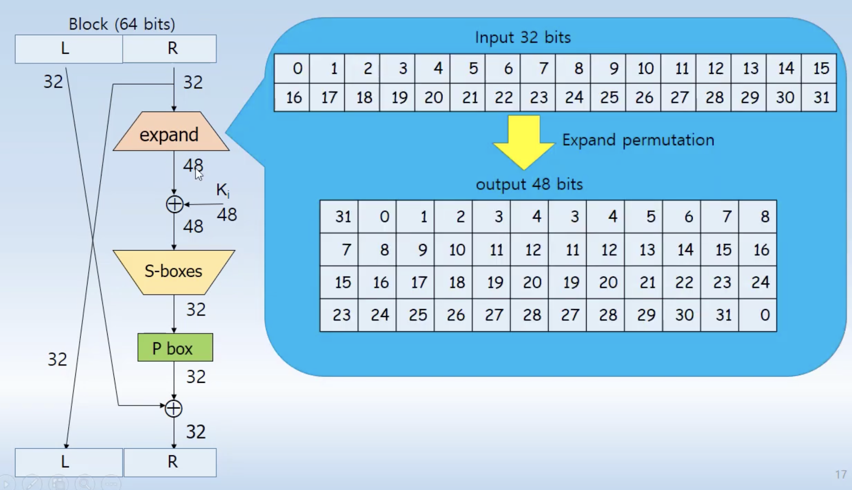
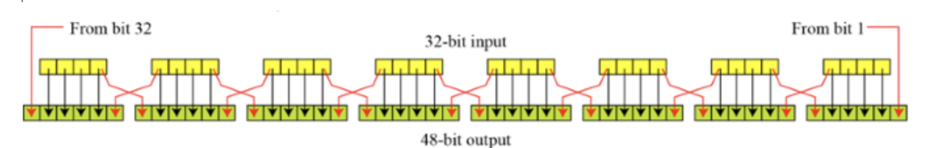
6

Slide 9
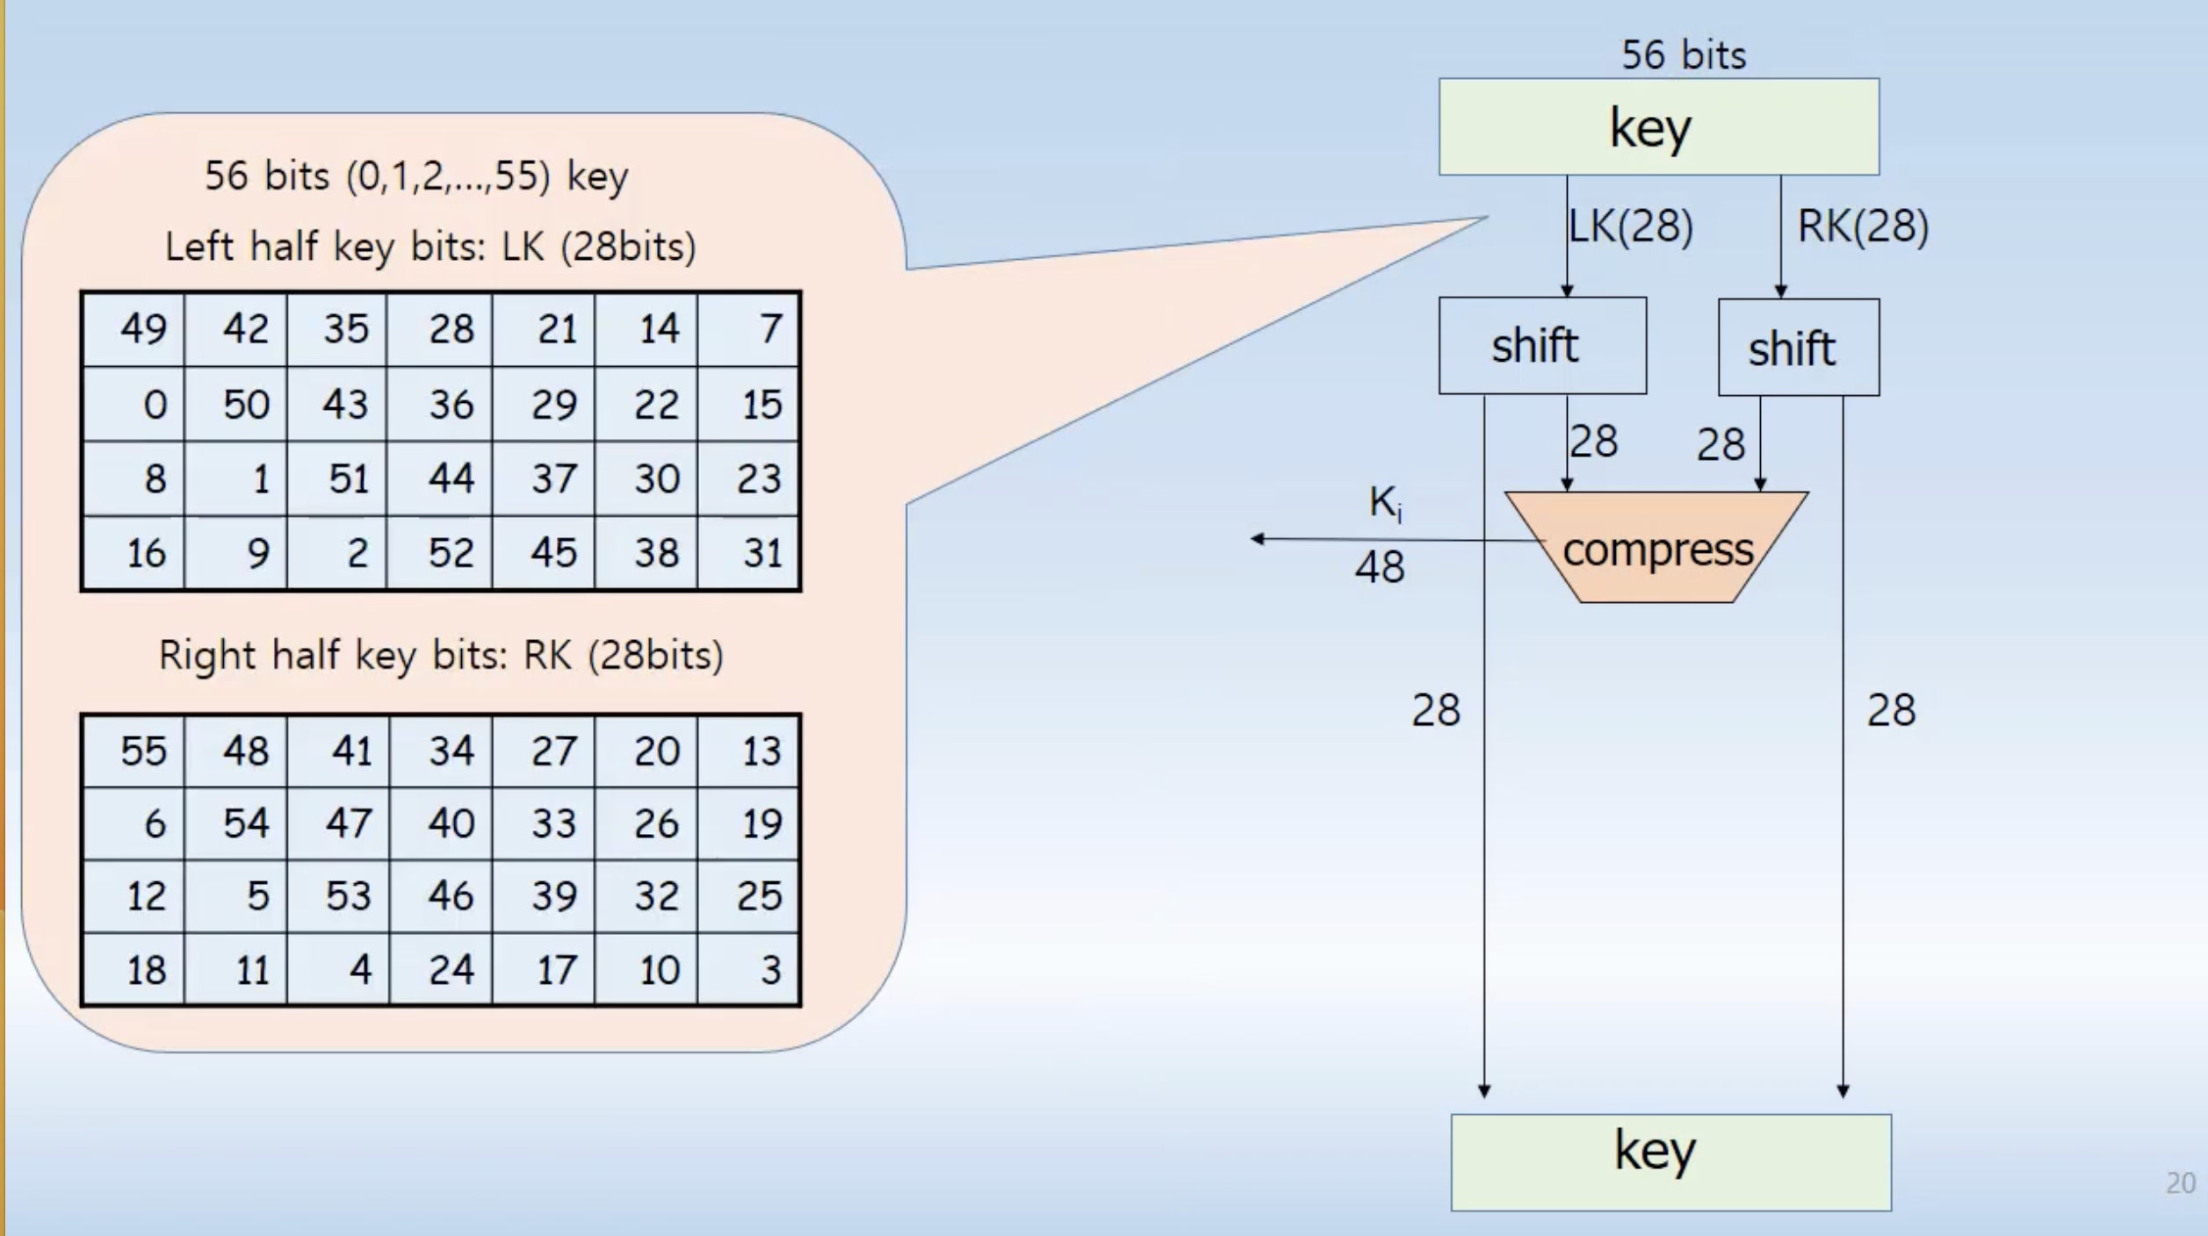

Slide 10
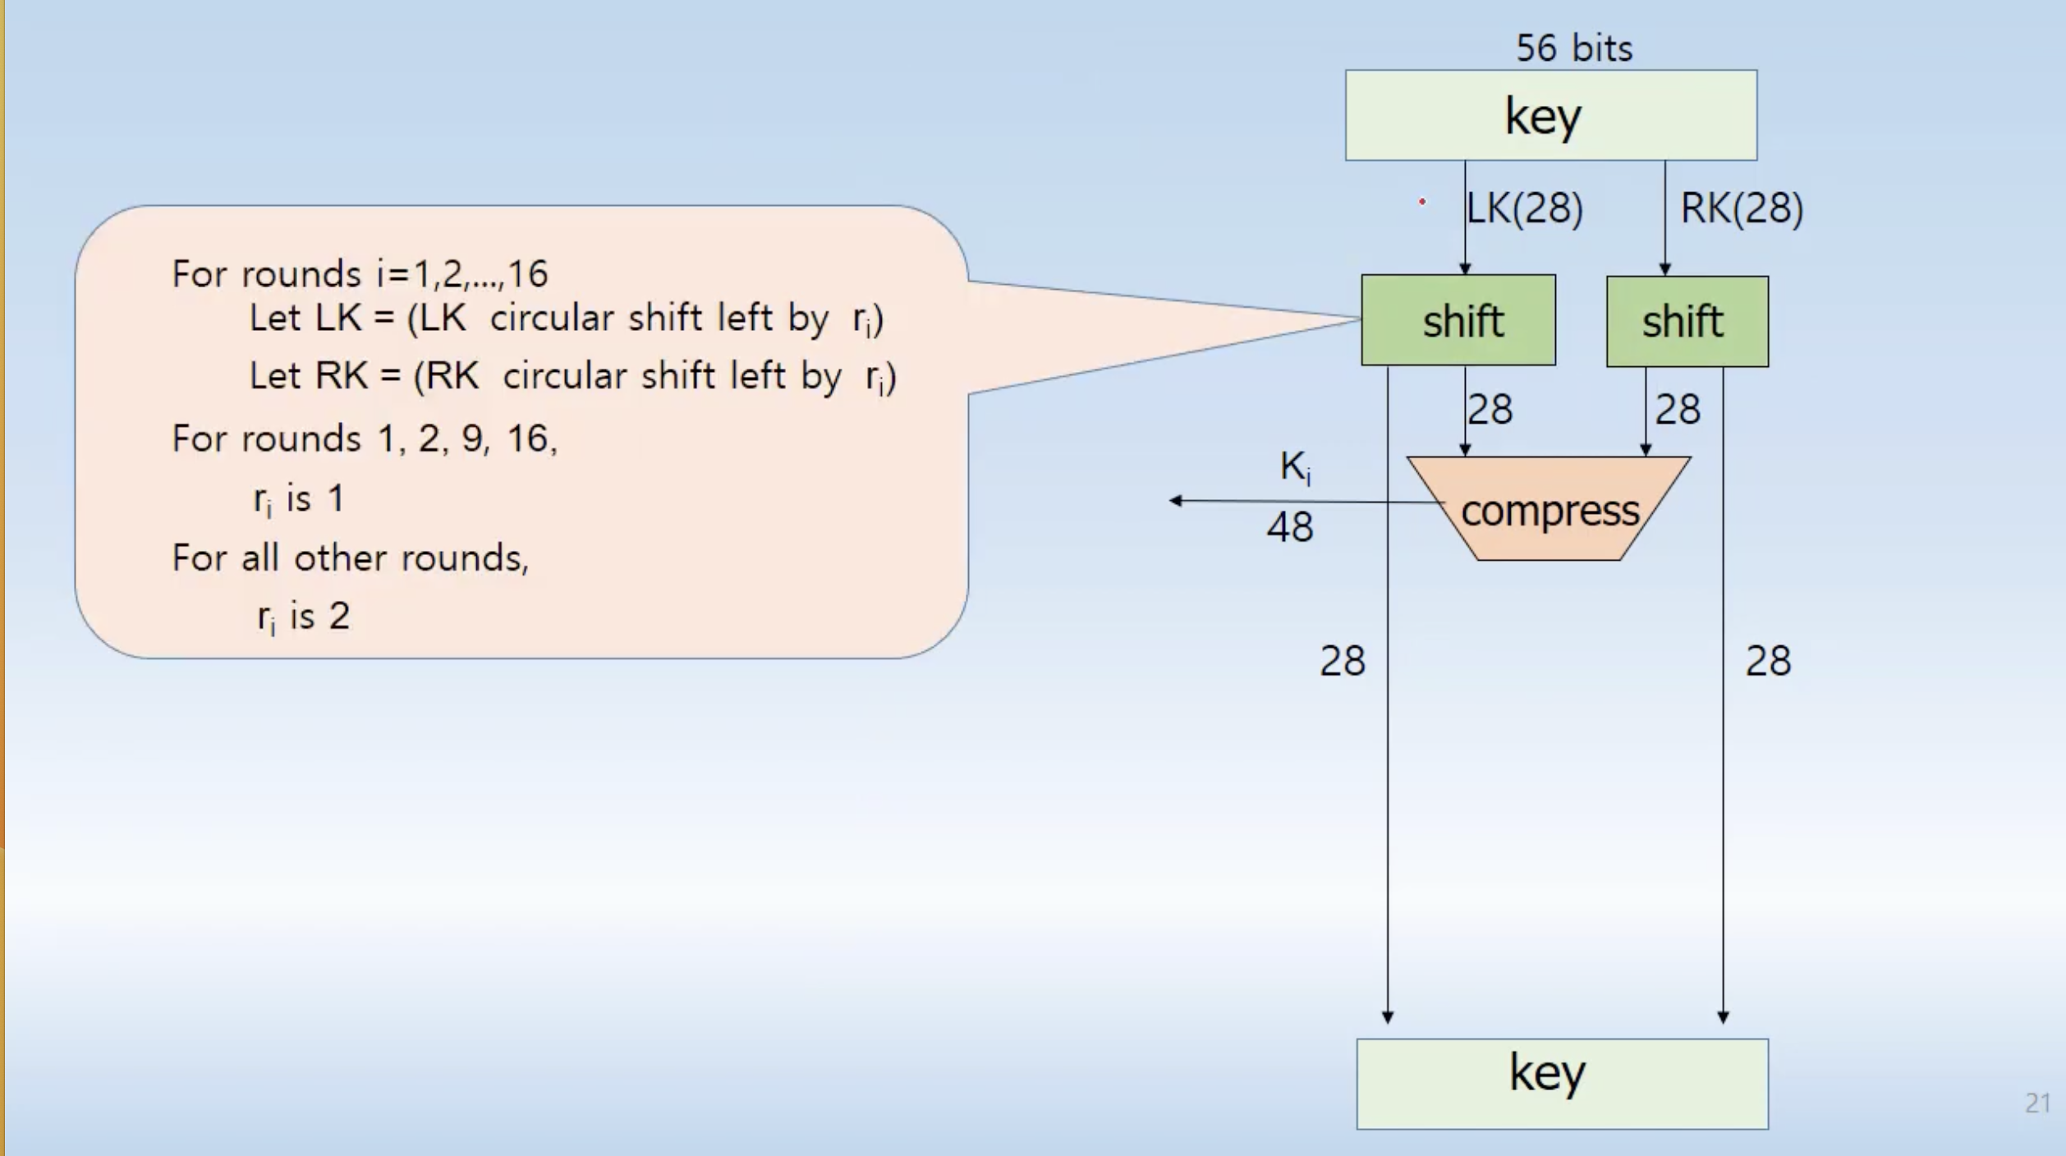

Slide 11
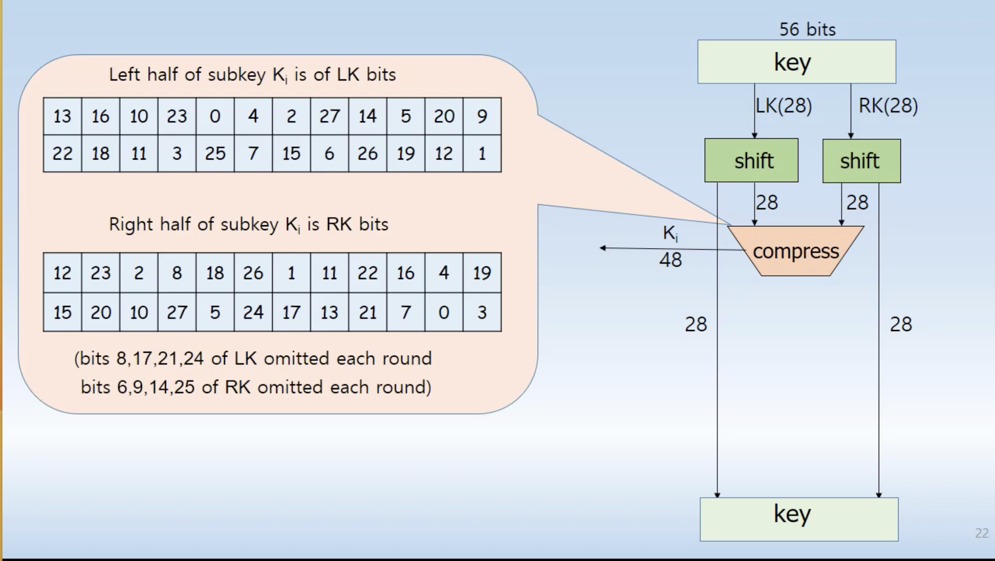

Slide 12
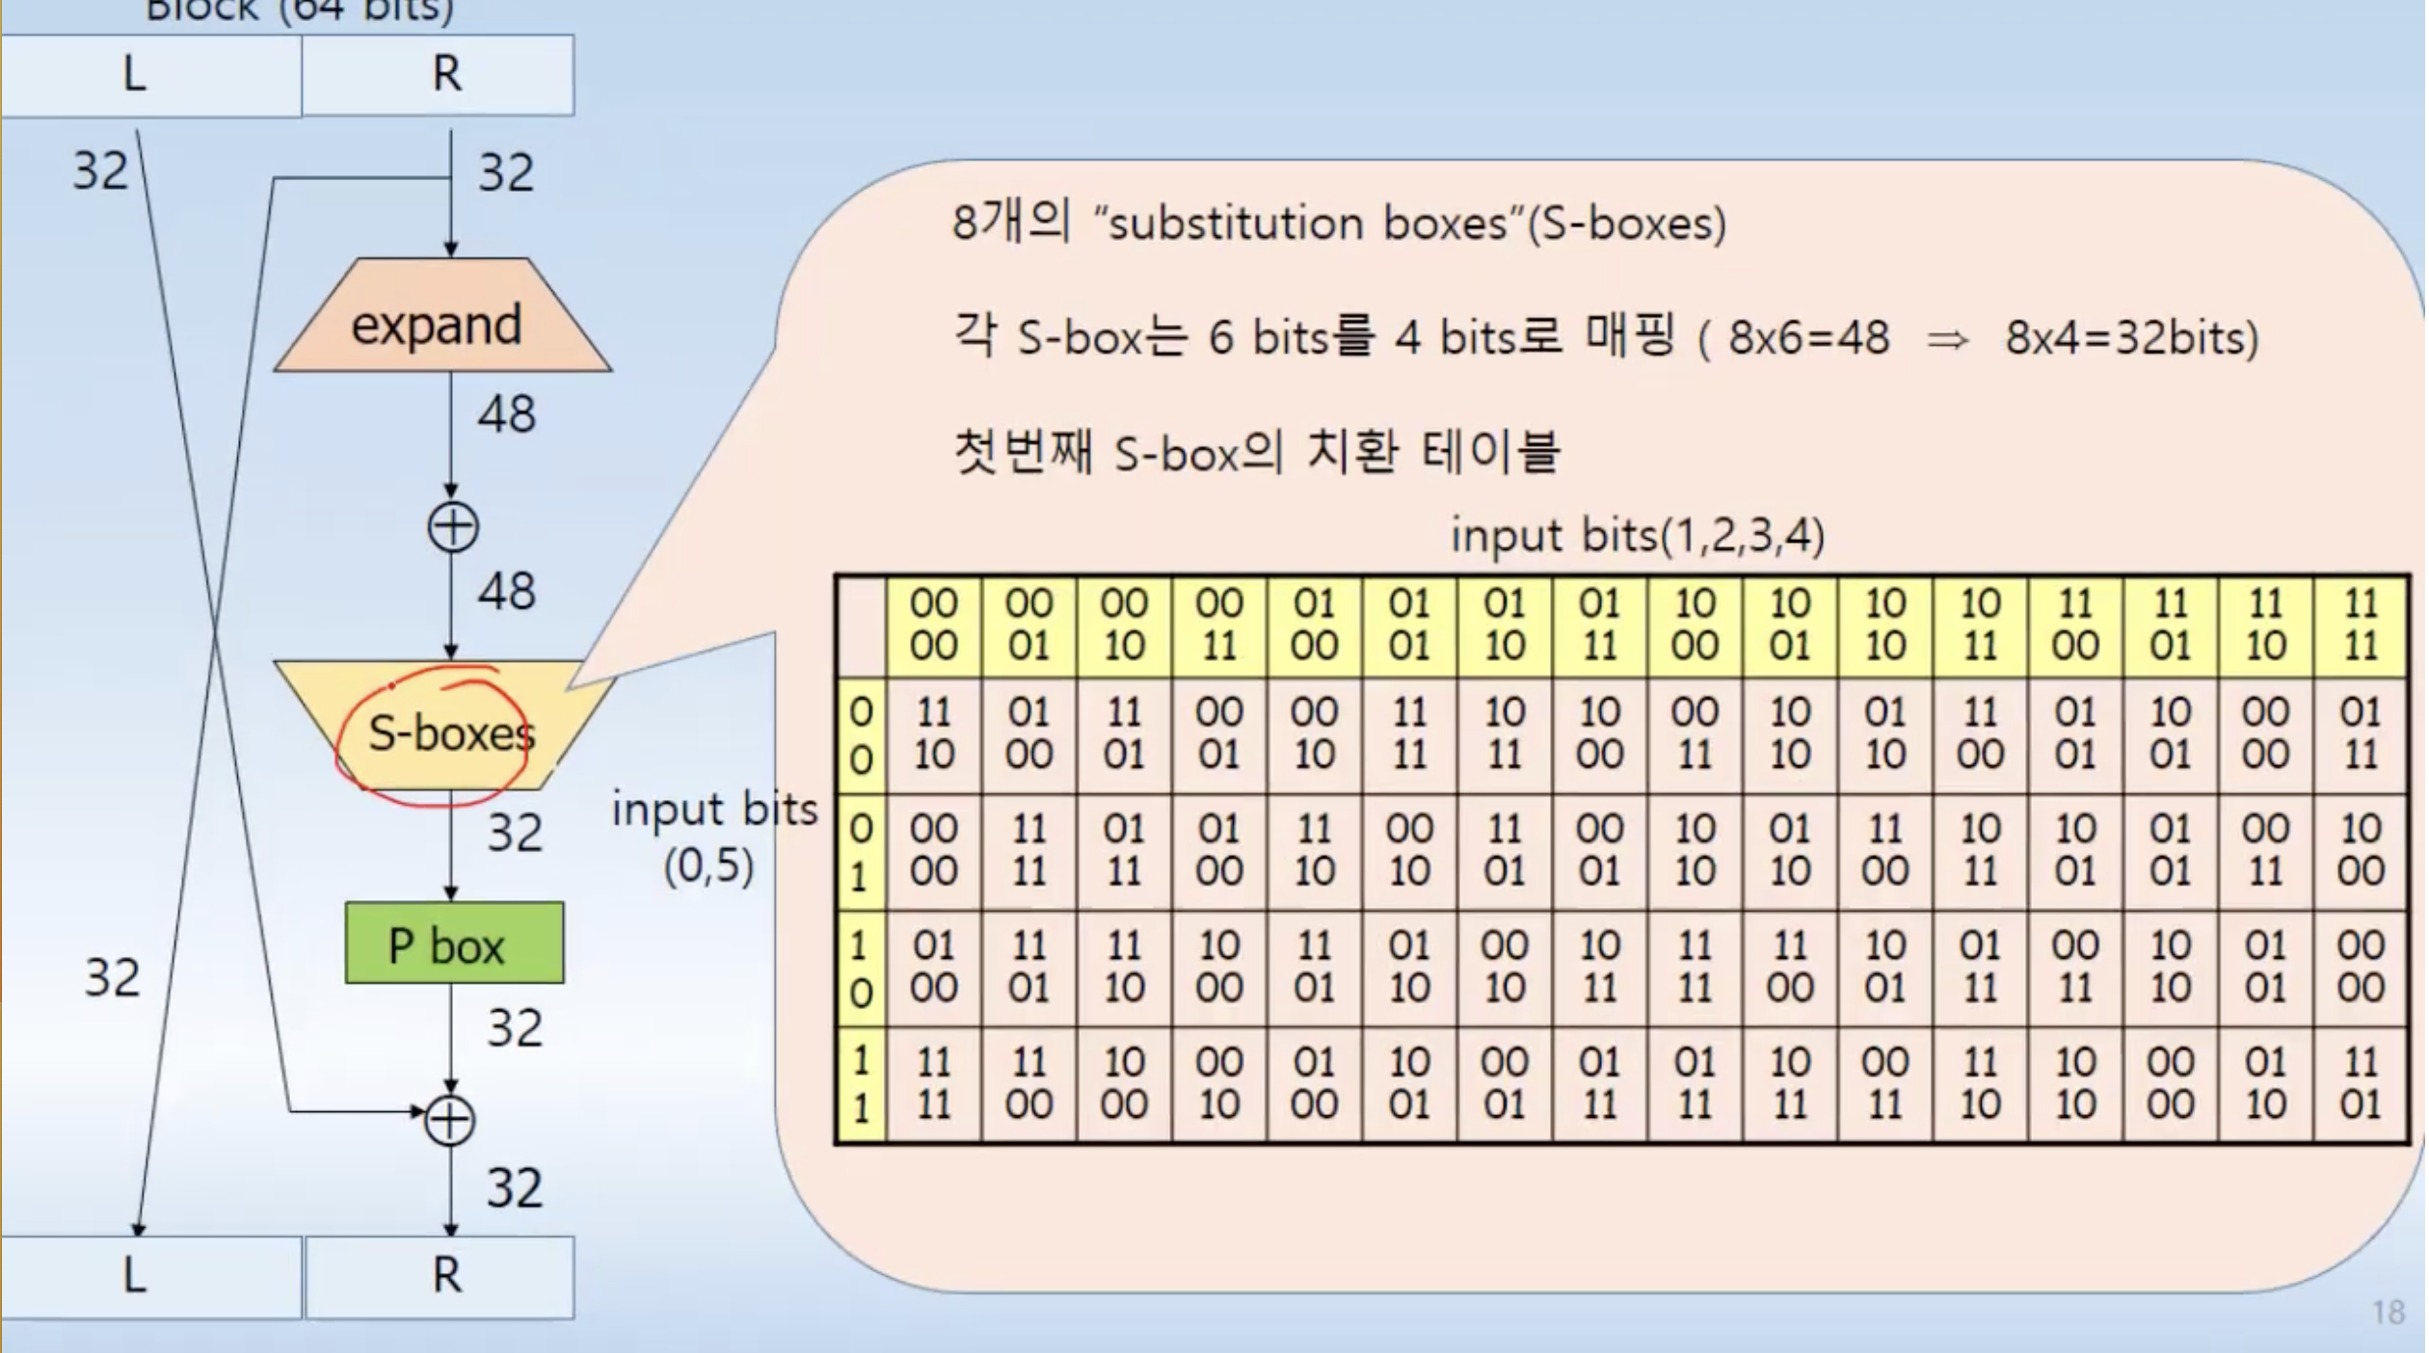

Slide 13
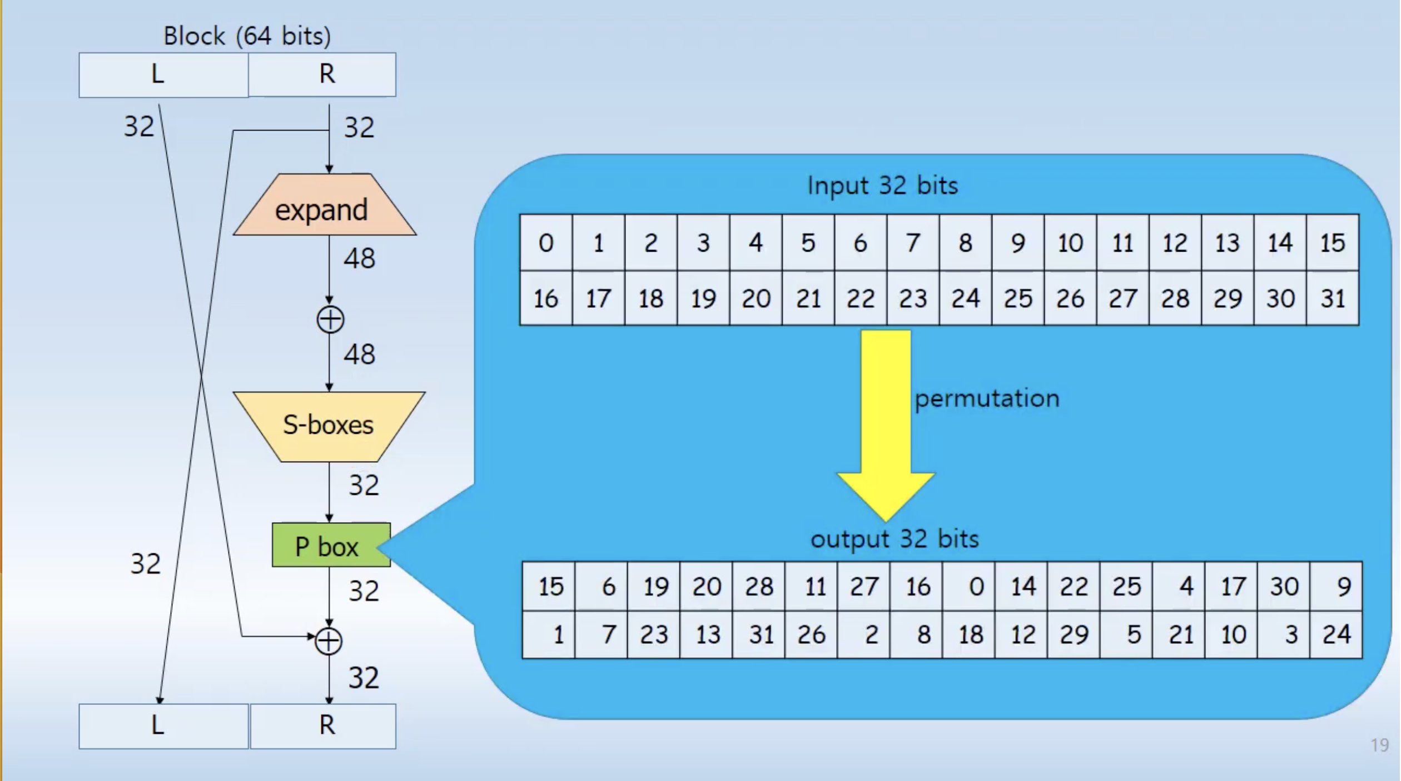
ㅊ

Slide 14
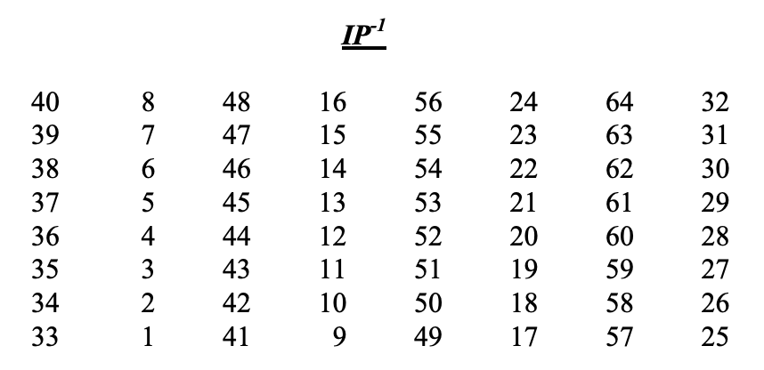
DES 알고리즘
Feistel 네트워크의 16라운드를 모두 완료하면 결과적으로 왼쪽과 오른쪽 절반이 교체됩니다.
그런 다음 교체된 절반이 결합되어 64비트 블록을 형성합니다.
64비트 블록은 FP(Final Permutation)라는 고정 순열 테이블을 사용하여 다시 순열됩니다.
최종 순열의 출력은 암호화 또는 복호화 데이터입니다.

Slide 15
DES의 한계
DES는 현재 취약한 것으로 알려져 있다. 56비트의 키 길이는 현재 컴퓨터 환경에 비해 너무 짧다는 것이 하나의 원인이며, DES에 백도어가 포함되어 있어 특수한 방법을 사용하면 정부 기관에서 쉽게 해독할 수 있을 것이라는 주장도 제기되었다. 1998년에 전자 프론티어 재단(EFF)에서는 56시간 안에 암호를 해독하는 무차별 대입 공격 하드웨어를 만들었으며, 1999년에는 22시간 15분 안에 해독하는 하드웨어를 만들었다.
DES를 세 번 반복해서 사용하는 Triple-DES는 DES에 비해 안전한 것으로 알려져 있으며, 또한 현재는 DES 대신 AES(Advanced Encryption Standard)가 새 표준으로 정해져 사용되고 있다.

